Slide 1
UNIDAD 1. PROPIEDADES DE LAS DISOLUCIONES
QUÍMICA
2° MEDIO
PROFESORA DANIELA CALDERÓN

Slide 2
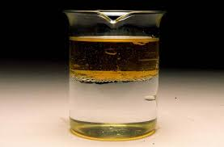
CONCEPTOS CLAVE
MEZCLA: Es cuando se unen dos o más sustancias distintas (elementos o compuestos), existiendo:
1. Fase dispersa: aquella que está en menor cantidad
2. Fase dispersante: es el componente que está en mayor cantidad
Tipos de mezclas
Heterogéneas
Sus componentes se pueden observar a simple vista.
Son separables por métodos simples
Homogéneas
Sus componentes no se pueden diferenciar, ya que forman una sola fase.
No se pueden separar de manera simple.

Slide 4
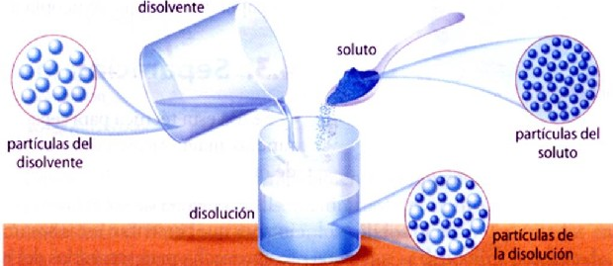
DISOLUCIONES QUÍMICAS
Son mezclas homogéneas.
Componentes:
1. SOLUTO: Fase dispersa, se encuentra en menor proporción.
2. SOLVENTE: Fase dispersante, está en mayor proporción.
SOLUCIÓN ACUOSA: Son aquellas en que el solvente siempre es AGUA.

Slide 5
TIPOS DE DISOLUCIONES
POR ESTADO FÍSICO DE SUS COMPONENTES
El soluto y el solvente pueden presentarse en distintos estados físicos: S, L o G.
ESTADO SOLUTO | ESTADO DISOLVENTE | ESTADO DISOLUCIÓN | EJEMPLO
G | G | G | AIRE
G | L | L | OXIGENO EN AGUA / CO2 EN AGUA
G | S | S | HIDRÓGENO EN PALADIO
L | L | L | ALCOHOL EN AGUA
L | S | S | MERCURIO EN PLATA
L | G | G | HUMEDAD EN LAS NUBES
S | L | L | AZÚCAR EN AGUA
S | S | S | ALEACIONES METÁLICAS (PLATA EN ORO)
S | G | G | SMOG

Slide 6
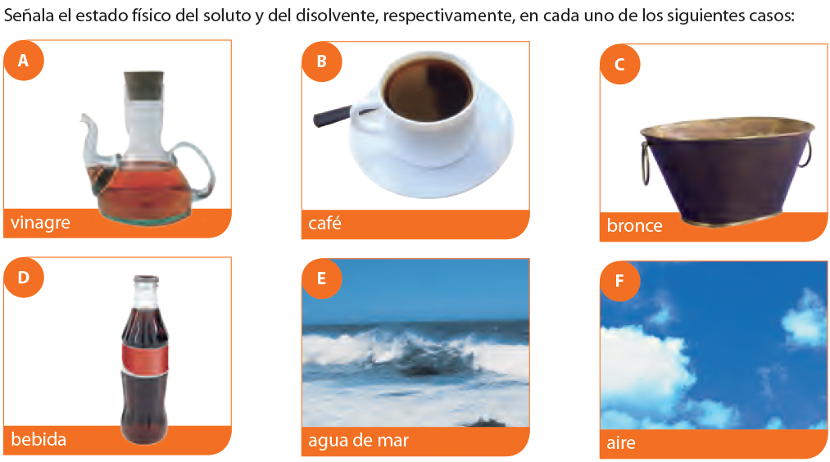

Slide 7
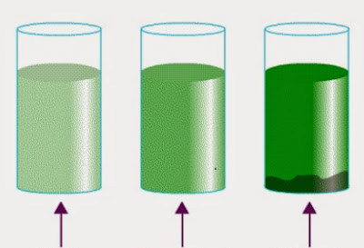
B) POR PROPORCIÓN DE COMPONENTES
Existen 3 posibilidades:
Solución Insaturada: El soluto presente está menor en cantidad que el punto de saturación.
Solución Saturada: Hay la cantidad exacta de soluto que es posible disolver, según el punto de saturación.
Solución Sobresaturada: La cantidad de soluto sobrepasa la indicada en el punto de saturación.
*** TODOS LOS SOLVENTES TIENEN DISTINTO PUNTO DE SATURACIÓN, PARA DIFERENTES SOLUTOS***

Slide 8
C) POR CONDUCTIVIDAD ELÉCTRICA
ELECTROLITOS: son aquellos solutos que en disolución acuosa conducen la electricidad, ya que se disocian al ser compuestos iónicos.
Electrolitos fuertes: disociación completa de iones.
Electrolitos débiles: disociación parcial de iones.
Teoría de disociación electrolítica de Arrhenius
NO ELECTROLITOS: corresponden a los solutos que no conducen la electricidad en solución acuosa, siendo compuestos covalentes.

Slide 9
SOLUBILIDAD
Corresponde a la máxima cantidad de soluto que es posible disolver en una cantidad de solvente, a cierta temperatura.
El punto de saturación indica el momento crítico en que cambia de solución saturada a sobresaturada o insaturada.
La palabra solubilidad se emplea entre solutos S y G en solventes S y G.
Cuando estamos en situación L – L se emplea la palabra miscibilidad.

Slide 10
Fórmula de solubilidad
S = masa de soluto x 100
masa de disolvente
En caso del cloruro de sodio, la solubilidad como dato tabulado es 38,5 g.
Esto quiere decir que por cada 100 g de agua podemos disolver 38,5 gramos de cloruro de sodio, luego se sobresaturará la solución, quedando un precipitado visible.
Si tenemos 20, 38.5 y 100 g de sal cloruro de sodio en 100 g de solvente, entonces menciona qué tipo de solución se tiene en cada caso.

Slide 11
Ejemplo
Si tenemos 20, 38.5 y 100 g de sal cloruro de sodio en 100 g de solvente, entonces menciona qué tipo de solución se tiene en cada caso.
Para el primer caso:
S = 20 g x 100 = 20 la solubilidad de esta solución dio 20, comparando con la referencia que es 38,5
100g podemos concluir que la solución está INSATURADA, ya que se encuentra DEBAJO del límite
2) Para el segundo caso:
S = 38,5 g x 100 = 38,5 la solubilidad de esta solución dio 38,5, comparando con la referencia que es 38,5
100g podemos concluir que la solución está SATURADA, ya que se encuentra EN el límite
3) Para el tercer caso:
S = 100 g x 100 = 100 la solubilidad de esta solución dio 100, comparando con la referencia que es 38,5
100g podemos concluir que la solución está SOBRESATURADA, ya que se encuentra SOBRE el límite

Slide 12
¡OJO!
¿Qué sucede si la masa del solvente es distinta a 100g ?
Simplemente reemplazas en la fórmula el valor que corresponda y empleas tu calculadora para solucionar la fórmula.
¿Qué sucede si el soluto es distinto de cloruro de sodio?
Cada par soluto-solvente posee diferentes solubilidades, esto quiere decir que tienen datos tabulados distintos, en caso de ocupar algo distinto se debe informar el valor de la solubilidad de referencia.

Slide 13
FACTORES QUE AFECTAN LA SOLUBILIDAD
Naturaleza del soluto y solvente:
“lo semejante disuelve lo semejante” (POLAR – POLAR, APOLAR – APOLAR)
Esto quiere decir que dos sustancias de diferente tipo de polaridad no se mezclarán, es lo que sucede entre el agua y el aceite (la primera es polar, mientras que el aceite es apolar)
2. Temperatura:
En general, para sólidos la temperatura provoca un aumento de la solubilidad, pero para los gases, disminuye la solubilidad.

Slide 14
Efecto de la temperatura en solutos sólidos (izquierda) y solutos gaseosos (derecha)

Slide 15
Efecto temperatura en algunos casos
SAL | SOLUBILIDAD A DISTINTAS TEMPERATURAS
 | 20°C | 40°C | 60°C | 80°C
KCl (cloruro de potasio) | 33 | 39 | - | 50
KNO₃ (nitrato de potasio) | 33 | 65 | - | 168
KClO₃ (clorato de potasio) | 8 | 15 | - | 40
NaCl (cloruro de sodio) | 37 | 37 | - | 38
NaNO₃ (nitrato de sodio) | 88 | 106 |  | 147
KI (yoduro de potasio) | 145 | 160 | 175 | 190
KBr (bromuro de potasio) | 67 | - | 85,5 | -
KMnO₄ (permanganato de potasio) | 64 | - | 22,5 | -
AgNO₃ (nitrato de plata) | 225 | - | 525 | -

Slide 16
Ejercicio: utilizando la tabla de solubilidad a distintas temperaturas calcula la solubilidad de 40 gramos de clorato de potasio en 65 gramos de agua a 20°C.
Lo primero que debemos hacer es colocar los datos en la fórmula:
S = 40 g x 100 = 61,54 → ese es el valor del ejercicio
65 g
Si necesitamos saber el valor referencial de la solubilidad de clorato de potasio a 20°C voy a mi tabla y la busco… apareciendo el valor de 8. → ese es el valor referencial
Si comparamos nuestro resultado (61,54) con el valor de la tabla (8) podemos observar que lo supera ampliamente, por lo tanto, la solución de esa sal a esa temperatura se encuentra SOBRESATURADA, ya que sobrepasa el número de referencia.

Slide 17
PRESIÓN:
En sólidos y líquidos no afecta demasiado.
En solutos gaseosos el aumento de presión, incrementa la solubilidad.

Slide 18
4. CONCENTRACIÓN:
Se puede realizar de manera cuantitativa o cualitativa.
Las soluciones diluidas son aquellas que no han alcanzado el punto de saturación.
Las soluciones concentradas son aquellas que visiblemente se aproxima al punto de saturación.

Slide 19
TRABAJAR EN LA GUÍA!!!

